Slide 1

আজকের পাঠে সবাই কে স্বাগতম

Slide 2
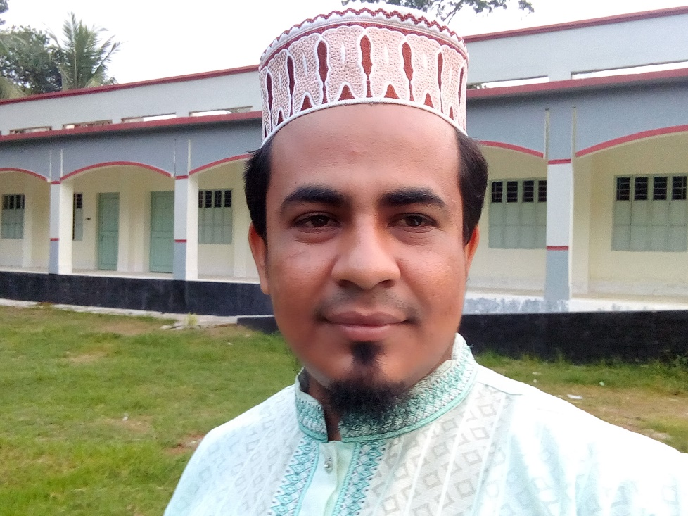
পরিচিতি
মোঃজাকির হোছাইন
সহকারি শিক্ষক
বি এ মুসলিম বহুমুখী উচ্চ বিদ্যালয়
মোবাঃ০১৭২৫৯২৪০৬৯
শ্রেণিঃনবম
ইসলাম ও নৈতিক শিক্ষা
অধ্যায়ঃ৩য়
সময়ঃ৫০মিনিট
পরিচিতি

Slide 3
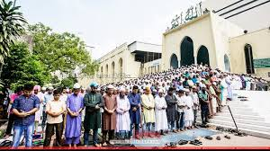
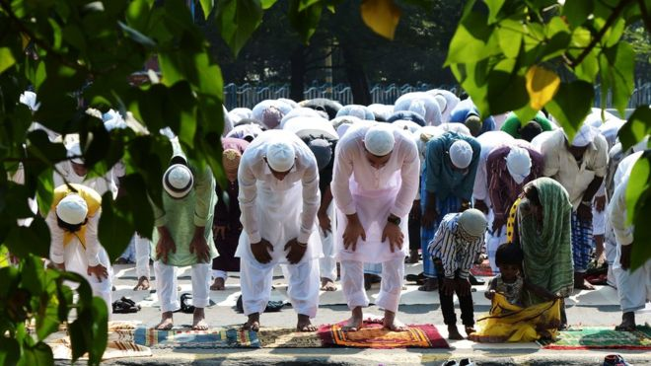
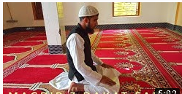
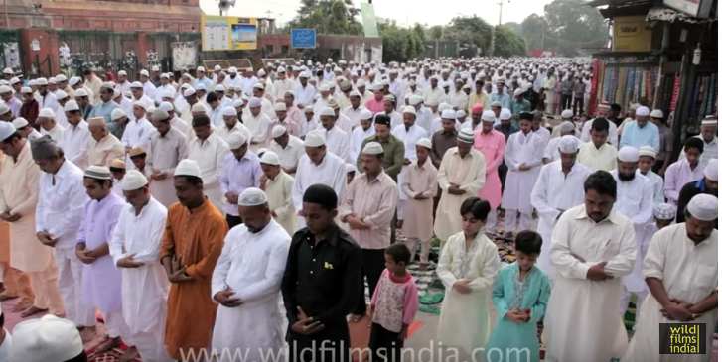

Slide 4
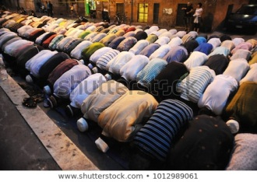
আজকের পাঠ: সালাত

Slide 5
শিখনফল
১.সালাতের শাব্দিক অর্থ বলতে পারবে।
২.সালাত ইসলামের দ্বিতীয় রুকন হওয়ার কারন বলতে পারবে।
৩.সালাতের ধর্মিয় ও সামাজিক গুরুত্ব বিশ্লেষন করতে পারবে।

Slide 6
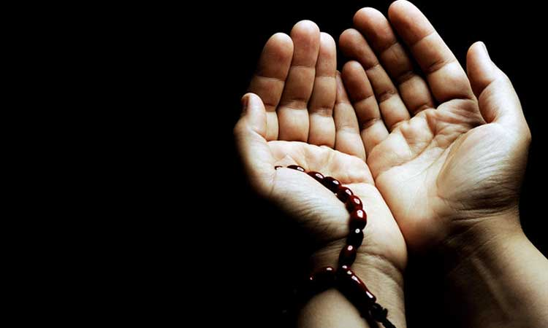
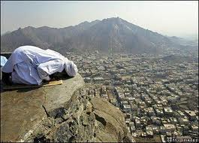


সালাত আরবি শব্দ।এর ফার্সি প্রতিশব্দ হলো নামায।
সালাত অর্থ দোয়া ক্ষমা প্রার্থনা করা রহমত কামনা করা।

Slide 7
একক কাজ
১। নামায কোন ভাষার শব্দ?
২। সালাত শব্দের অর্থ কি?
সালাত আরবি শব্দ, ফার্সি প্রতিশব্দ নামাজ।এর অর্থ দোয়া করা, ক্ষমা প্রর্থনা করা,রহমত কামনা করা।

Slide 8
ইসলামের পাচটি রুকনের মধ্যে সালাত ২য়।কেননা কিয়ামতের দিন বান্দার কাছ থেকে প্রথম নামাযের হিসাব নেয়া হবে। ( তিরমিযি শরিফ)

Slide 9
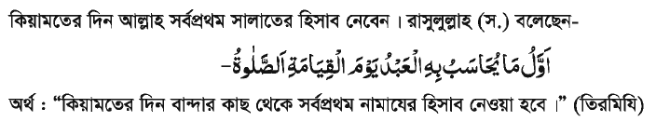
আল্লাহ বলেনঃ
নিশ্চয়ই নামাজ মানুষকে অশ্লীল ও ঘৃর্ণীত কাজ থেকে বিরত রাখে। সূরা: আনকাবূত, আয়াত-৪৫

Slide 10
ধর্মীয় গুরুত্তঃ-
মুসলমানের জীবনে সালাতের গুরুত্ব অপরিসীম।সালাত মানুষকে আল্লাহুর নৈকট্য অর্জনে সহায়তা করে।ঈমান মজবুত হয়,যে ব্যক্তি মনোযোগ সহকারে সালাত আদায় করে ,কিয়ামতের দিন সালাত তার জন্য নূর হয়ে যাবে।(তাবারানি)
সামাজিক গুরুতওঃ-
সালাতের কারণে মুসলমানগণ দৈনিক পাচঁবার একসাথে মিলিত হওয়ার সুযোগ পায়।একে অপরের খোজ খবর নিতে পারে।সুখে দুঃখে একে অপরের সহযোগিতা করতে পারে।

Slide 11
দলগত কাজ
গ্রুপ -ক
সালাত ইসলামের দ্বিতীয় রুকন হওয়ার কারণ ব্যাখ্যা কর।
গ্রুপ -খ
সালতের সামাজিক গুরুত্ব বণর্না কর।

Slide 12
মুল্যায়ন
সালাত শব্দের অর্থ কি?
সালাত কোন ভাষার শব্দ?
ইসলামের ২য় রুকন কোনটি?

Slide 13
বাড়ির কাজ
সালাতের ধর্মীয় ও সামাজিক গুরুত্ব বিশ্লেষন কর।

Slide 14

ধন্যবাদ

